Slide 1

Automatsko opisivanje slika primenom dubokog učenja: Pristup na srpskom jeziku
SV61/2020 Jelena Miković

Slide 2
Sadržaj prezentacije
01
02
03
04
Problem
Teorijske osnove
Diskusija o problemu i mogućim rešenjima
Koncepti neophodni za razumevanje rešenja
Rešenje
Rezultati
Objašnjenje i implementacija svih komponenti sistema
Analiza rezultata svih komponenti sistema

Slide 3
01
Problem
Diskusija o problemu i mogućim rešenjima

Slide 4

Definicja problema
Cilj: efikasan prevod vizuelnih informacija sadržane u slici u tekstualni opis na srpskom jeziku.
Ulaz u sistem su digitalne slike
Izlaz iz sistema tekstualni opisi koji tačno opisuju sadržaj slike na srpskom jeziku.

Slide 5
Motivacija projekta
Poboljšanje pristupa informacijama
Unapređenje sistema pretrage i organizacije slika
Razvoj pristupačnih tehnologija

Slide 6
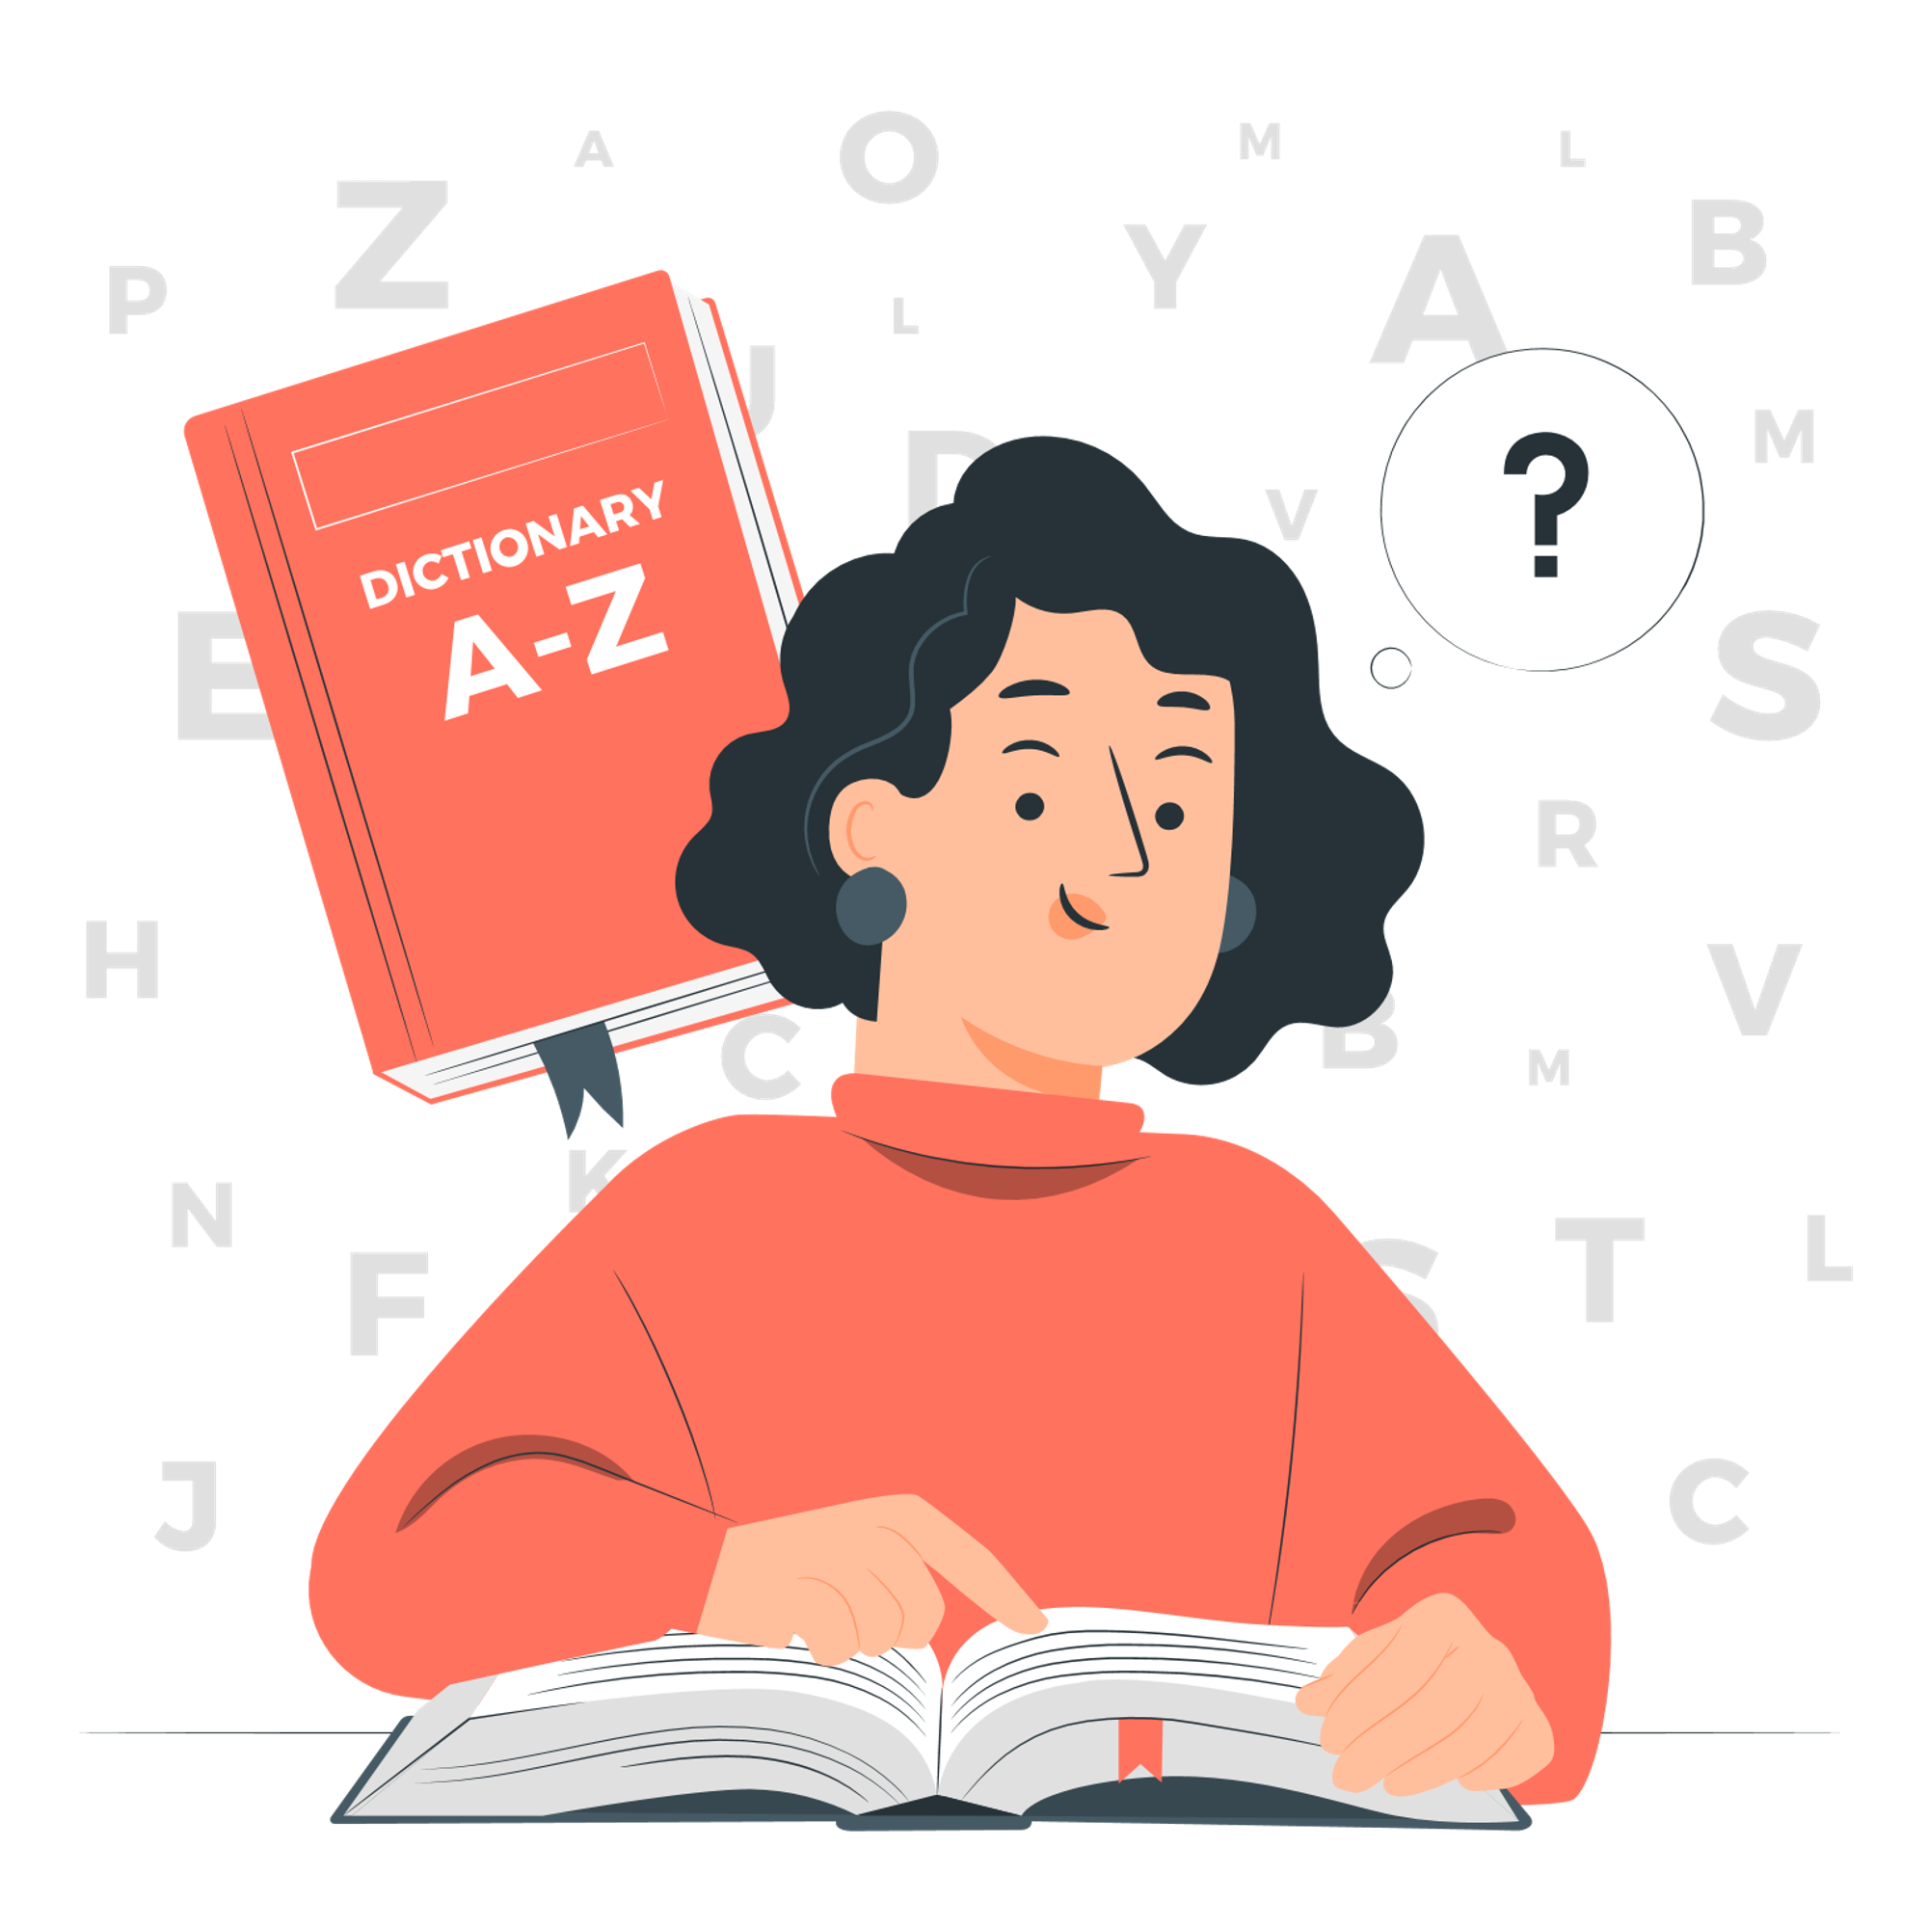
Trenutna rešenja
Trenutna rešenja:
Ručno
CNN + RNN
Ograničenja datih alata:
Nije podjednaka pristupačnost I efikasnost na svim jezicima

Slide 7

02
Teorijske osnove
Koncepti neophodni za razumevanje rešenja

Slide 8

Računarska vizija
Upotreba:
prepoznavanje objekata,
segmentacija slika,
detekcija i prepoznavanje lica,
analiza scena i drugi.
Konvolucione neuronske mreže (CNN)

Slide 9

Obrada prirodnog jezika
Upotreba:
razumevanje,
interpretacija,
generisanje ljudskog jezika
Rekurentne neuronske mreže (RNN)

Slide 10
Generisanje opisa slika
Problem 1: Ekstrakcija vizuelnih karakteristika
Problem 2: Generisanje tekstualnih opisa

Slide 11
Generisanje opisa slika
Rešenje za Problem 1: CNN
Rešenje za Problem 2: RNN

Slide 12
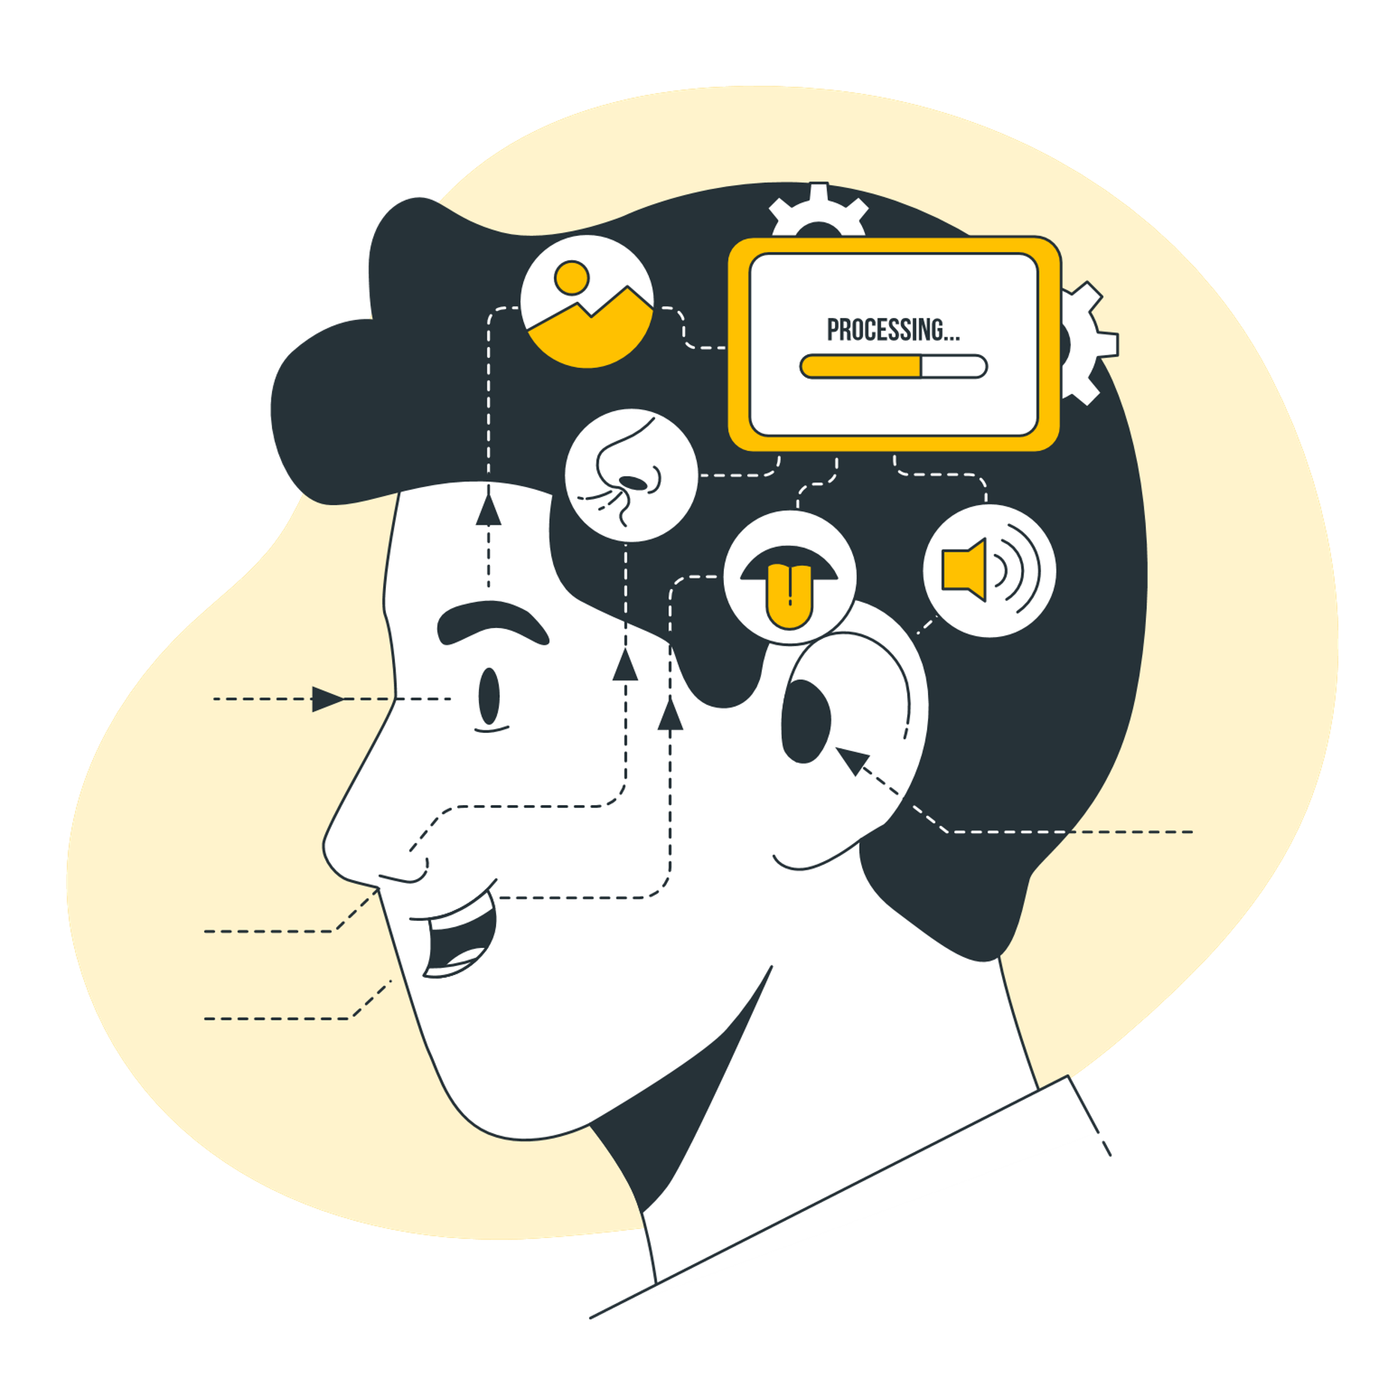
Sekvencijalni modeli
Glavni problem: tekstualni opis treba da bude koherentan i smislen niz reči
Rešenje: LSTM
Zašto LSTM, a ne klasičan RNN?

Slide 13

03
Rešenje
Objašnjenje i implementacija svih komponenti sistema

Slide 14
Komponente sistema
CNN model
LSTM model
Opis
Google translate

Slide 15

Prikupljanje podataka
Flickr8k
8000+ jedinstvenih slika
40000+ opisa slika

Slide 16
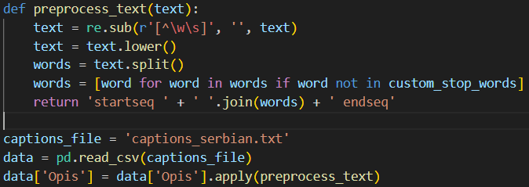
Procesiranje teksta
Problem srpskog jezika i padeža
Vokabular od preko 15.000 reči

Slide 17
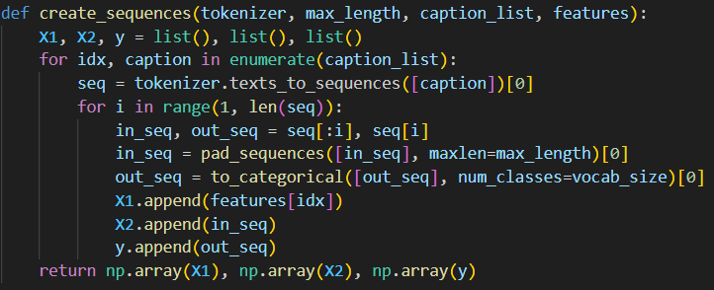
Procesiranje teksta

Slide 18

Prevođenje teksta sa jednog jezika na drugi
Ulaz: tekst na engleskom jeziku pisan na ćirilici
Izlaz: tekst na srpskom jeziku pisan latiničnim pismom
Google translator from deep_translator

Slide 19

Ekstrakcija karakteristika slika
Zašto VGG16?
Performanse: VGG16 je poznat po svojoj visokoj tačnosti na različitim zadacima klasifikacije slika.
Jednostavnost: Njegova jednostavna arhitektura omogućava lakšu integraciju u druge sisteme.
Pretrenirani model: Korišćenje pretreniranog modela štedi vreme i resurse, jer model već ima dobro razvijene sposobnosti ekstrakcije karakteristika.

Slide 20
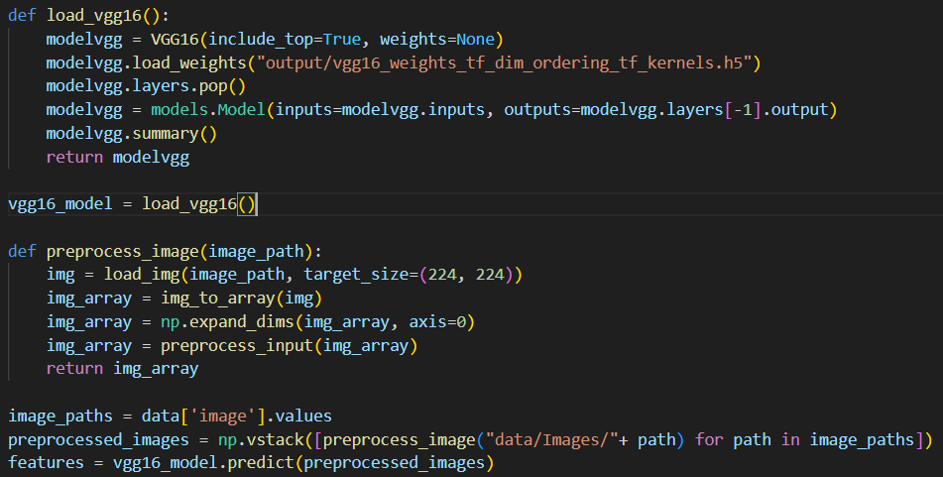
Ekstrakcija karakteristika slika

Slide 21
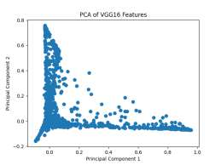
PCA karakteristika slika

Slide 22

Generisanje opisa
Zašto LSTM?
Sekvencijalni podaci: LSTM jedinice su dizajnirane za rad sa sekvencijalnim podacima i mogu efikasno modelovati dugoročne zavisnosti u tekstu.
Zadržavanje konteksta: LSTM može zadržati kontekstualne informacije kroz duže sekvence, što je ključno za generisanje koherentnih i smislenih opisa.

Slide 23
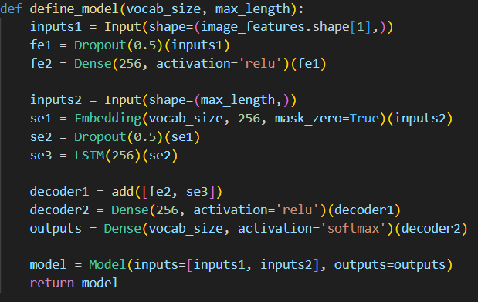
Generisanje opisa

Slide 24
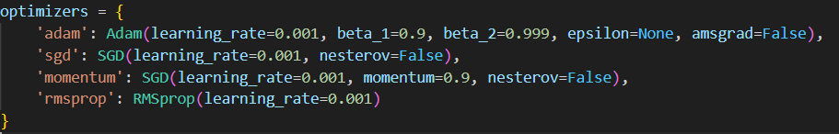
Optimizatori
Optimizatori su algoritmi koji se koriste u treniranju neuronskih mreža kako bi se minimizovala funkcija greške (loss function) modela.

Slide 25

04
Rezultati
Analiza rezultata svih komponenti sistema

Slide 26
Evaluacija modela pomoću Bilingual Evaluation Understudy

Slide 27
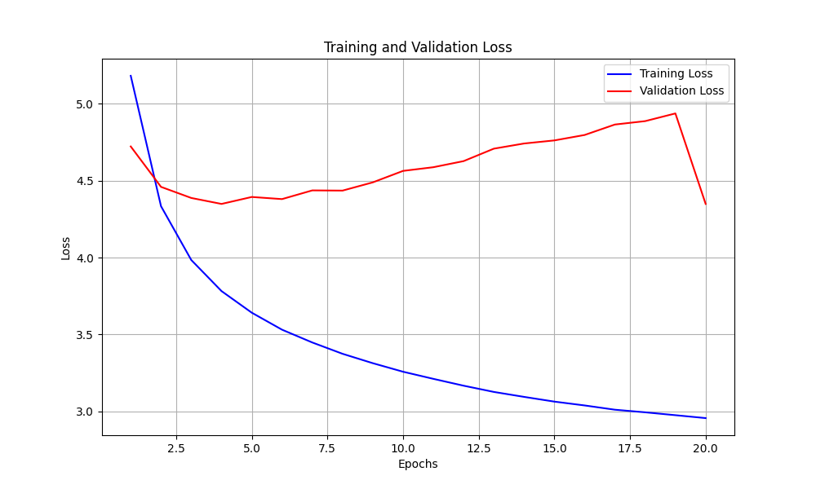
Tačnost LSTM modela
Modeli su obučavani za 20 epoha sa ranim zaustavljanjem na osnovu gubitka validacije

Slide 28
BLEU: 61%
Najbolji rezultat
BLEU Adama se kretao između 0% i 61%
BLEU SG se kretao između 0% i 35%

Slide 29

Zaključak
Problemi:
Gramatika I padeži
Repetativne reči
Prevelik vokabular
Predugo treniranje
Budući planovi:
Testiranje svih optimizatora
Potenijalna bi-direkciona mreža
Rešenje padeža

Slide 30
Hvala na pažnji! Da li imate neka pitanja?

